Slide 1
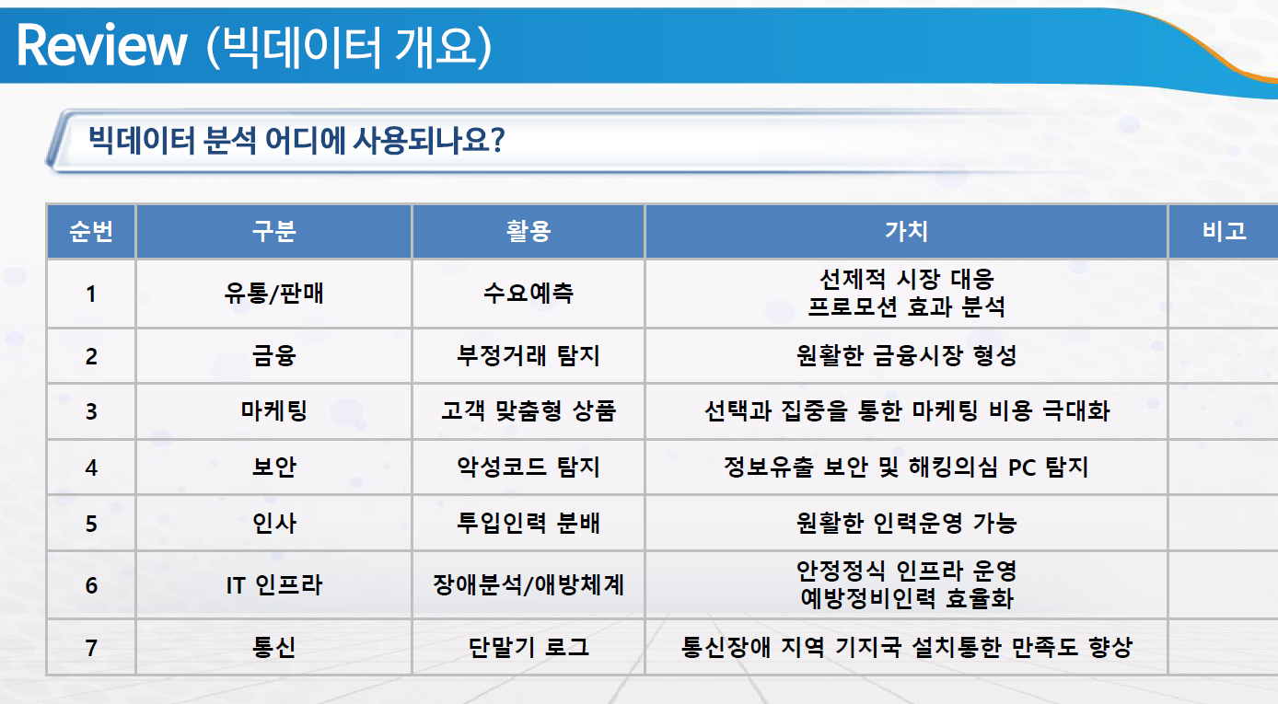

Slide 2
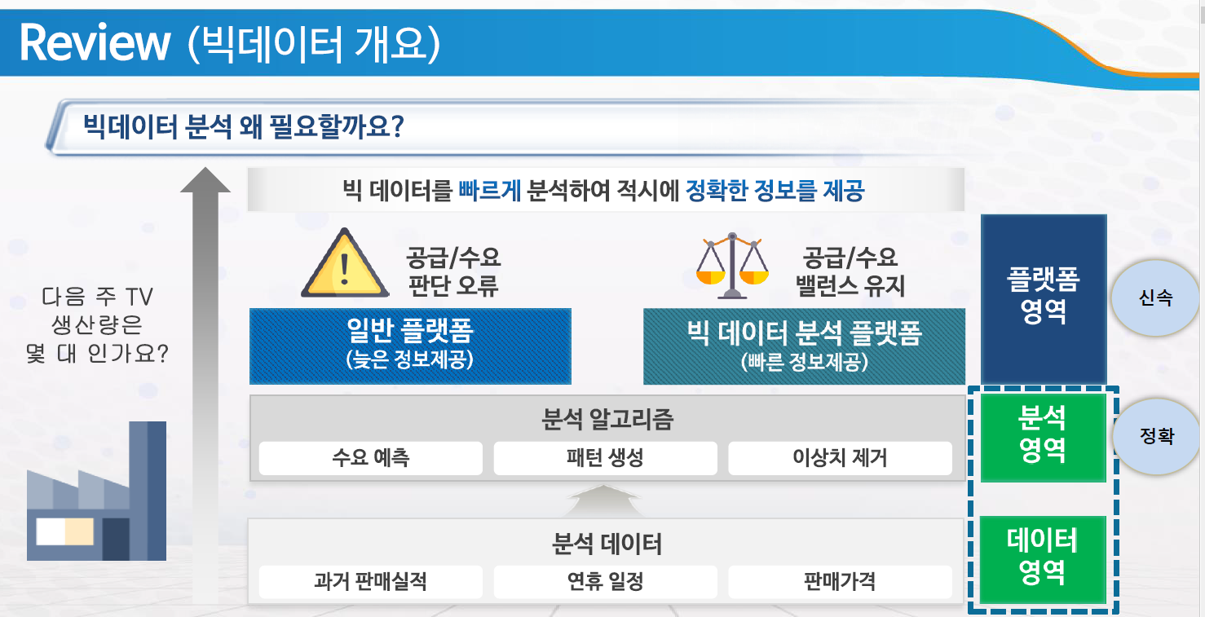

Slide 3


Review (데이터베이스)
192.168.110.111
서
버
Oracle, PostgreSQL
클
라
이
언
트
각 데이터베이스 클라이언트
설치프로그램
+
SQL작성지원 툴
Toad, PgAdmin, HeidiSQL
192.168.110.112
192.168.110.113
192.168.110.114

Slide 4

Review (데이터베이스)
프로젝트 형상 변경 및 연계
데이터 베이스
분석서버
본사 (Oracle)
영국법인 (Postgres)
북미법인 (MS SQL)
서남아법인 (Maria DB)

Slide 5
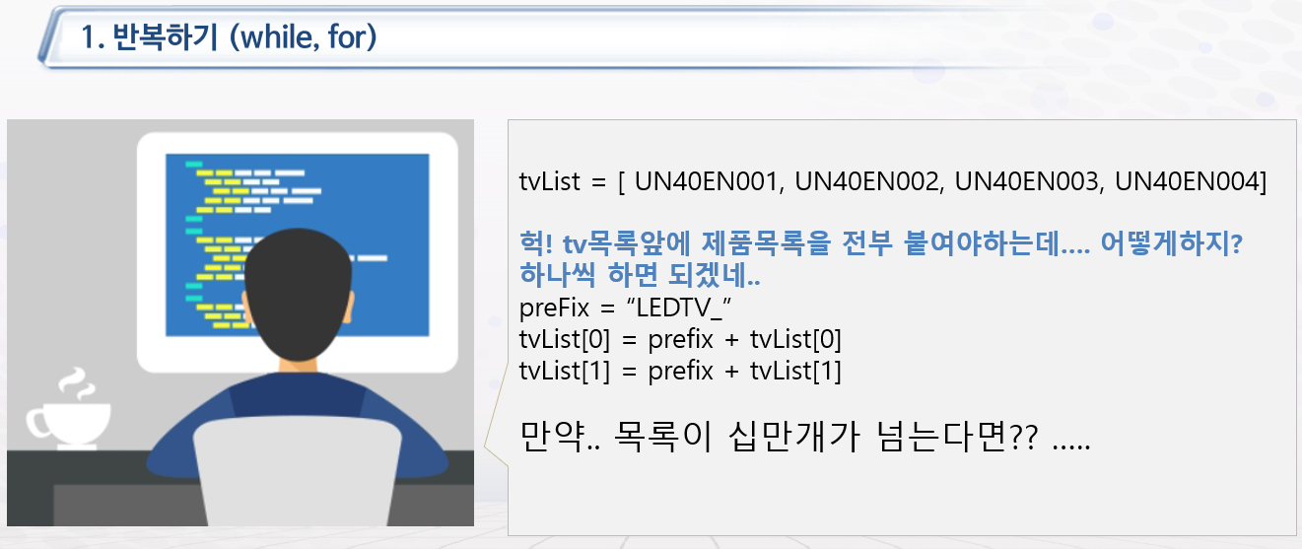
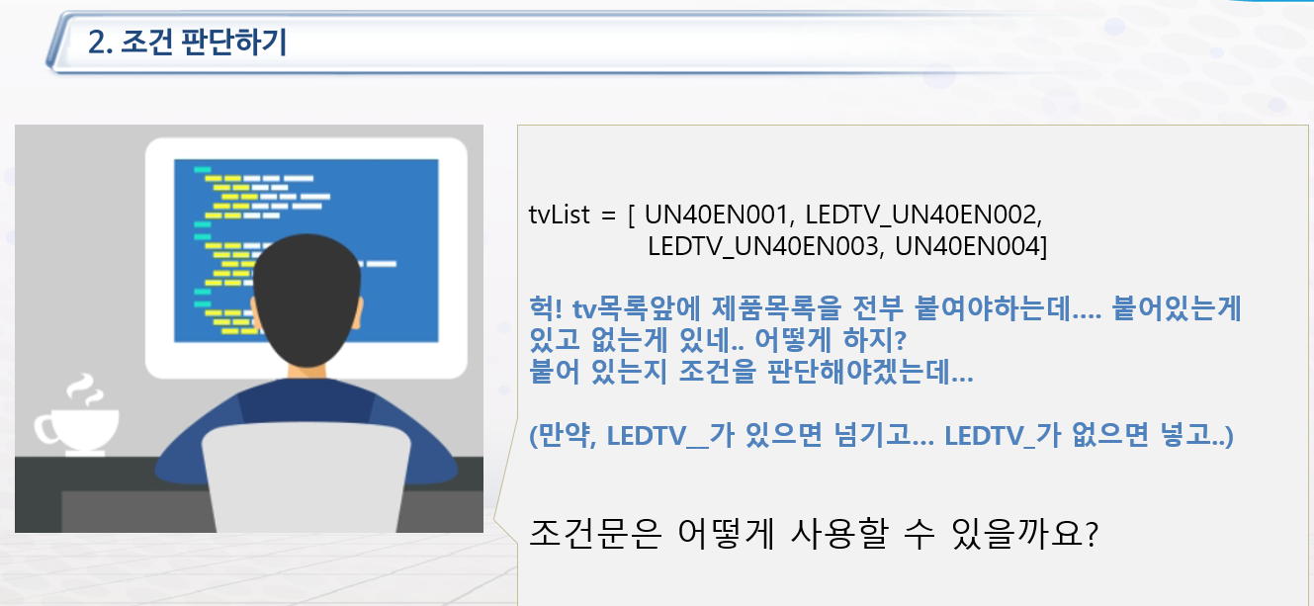
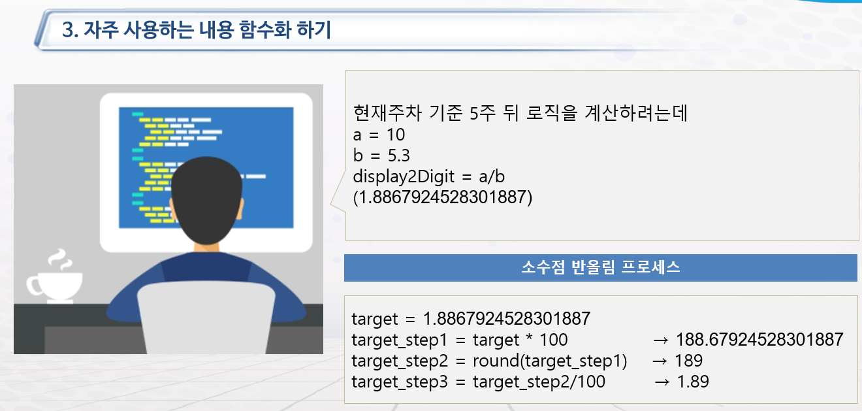
Review (핵심문법)

Slide 6

Review (데이터 조작하기)
데이터와 친해지기 위한 기본 핵심
내가 원하는 데이터를 어떻게 조회하지?
selloutData[ selloutData.week.astype(int) <= 52 ]
비정상 데이터를
어떻게 정제하지?
인사이트를 얻기 위하여
집계해서 보는방법은?
selloutData[“new_column”] =
np.where(selloutData.QTY < 0 , 0, 1)
groupKey = [“REGIONID”]
selloutData.groupby(groupKey)
데이터를 보기좋게
정렬하는방법은?
연관된 키가 있는 데이터를
합치는 방법은?
sortKey = [“YEARWEEK”]
selloutData.sort_values(sortKey)
pd.merge(selloutData, master,
on = “REGIONID” how = left)

Slide 7

프로젝트 실습
Raw
Data
A
전처리된
데이터
B
C
데이터 전처리
추세선 도출
추세선
계절성 지수 산출
계절성 지수
입력 DB
1
3
4
출력 DB
타입 통합 & 불량 데이터 처리
Outlier 제거
계절성 지수 계산
데이터 타입 통합
음수(-) 인 판매량 데이터가 관찰됨
- 이유: 반품 처리량 반영
- 영향: 계절성 지수 왜곡
- 해결: (-)값을 0으로 대체함
※ 확인 결과 대부분 음수 데이터의
절대량값이 크지 않아 중요성 적음
지역/상품/연도별 판매량 산출 => 지역/상품/연도별 판매량 산출 (Group by 활용)
소스데이터와 키 (지역,상품,연도) 키로 조인한다.
계절성 지수를 산출한다.
⇒ (계절성 지수) = (실 QTY) /
(지역/상품/연도별 판매량)
5
주차별 효과 계산
지역/상품/주차별 지수 산출 (Group by 활용)
2
데이터 통합
연도별 주차수가 다른 Year가 관찰됨
- 이유: 1년이 365(366)일이므로
필연적으로 53주차가 때때로 발생
- 영향: 주차별 평균 계절성지수 산출
시 주차수가 통일되지 않음
- 해결: 53주차 데이터를 제거함

Slide 8


Pandas를 활용한 데이터 조작
김효관

Slide 9


교육목표: Python을 활용하여 데이터를 정제하는 방법을 알 수 있다.
CONTENTS
CONTENTS
1
데이터 조작하기
2
데이터 합치기

Slide 10
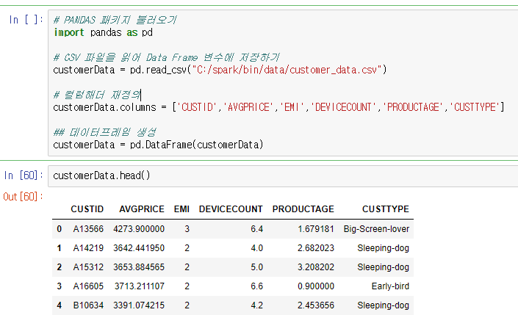


시작하기 전에…
데이터 폴더에서 “customerdata.csv” 자료를
Python에서 불러오세요.
실습용 DB

Slide 11
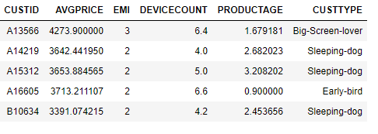
시작하기 전에…
데이터 설명
Column Name | Column Type | Column description | 키 | 길이 | NULL 허용 | 비고
CUSTID | VARCHAR | 고객번호 | 1 | 40 | N
AVGPRICE | NUMBER | 평균가격
EMI | NUMBER | 무이자할부 이용건수
DEVICECOUNT | NUMBER | 상품 이용건수
PRODUCTAGE | NUMBER | 평균 상품 지속년도
CUSTTYPE | VARCHAR | 고객타입정보

Slide 12
1. 데이터 조작하기
1. 원하는 데이터 조회하기
데이터 중 필요한 조건 내(행) 에서 필요한 속성 값(컬럼) 조회하기.
내가 분석할 데이터의 열과 컬럼만 가지고오기

Slide 13
1. 데이터 조작하기
기본 데이터 조작방법
1
원하는 행(레코드) 조회하기
2
원하는 컬럼 조회하기
3
인덱스 활용하여 조회하기
4
이상 데이터 정제하기
5
데이터 정렬하기
6
데이터 요약분석하기
7
컬럼 명/값 변경하기

Slide 14
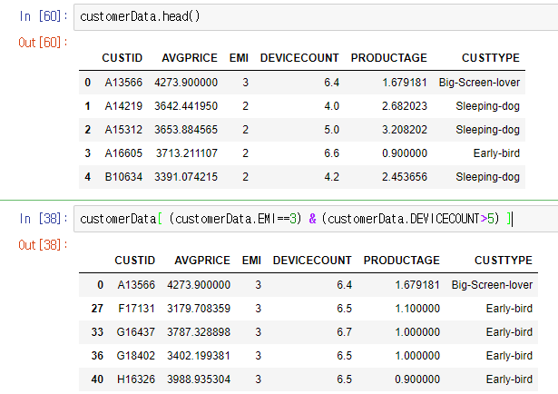
1. 데이터 조작하기
1. 원하는 행(레코드) 조회하기
조회 후 변수에 대입하여야한다.
inplace 적용이 안되기떄문
데이터프레임명[( 조건식#1 )&(조건식#2)]
데이터프레임명.query(‘ 조건식‘)
# PANDAS 패키지 불러오기
import pandas as pd
# CSV 파일을 읽어 Data Frame 변수에 저장하기
customerData = pd.read_csv("../dataset/customerdata.csv")
# 컬럼해더 재정의
customerData.columns = ['CUSTID','AVGPRICE','EMI','DEVICECOUNT','PRODUCTAGE','CUSTTYPE']
## 데이터프레임 생성
customerData = pd.DataFrame(customerData)
## 조건 설정
answer1 = customerData[ (customerData.EMI==3) & (customerData.DEVICECOUNT>5) ]
answer2 = customerData.query('EMI == 3 & DEVICECOUNT > 5')

Slide 15
1. 데이터 조작하기
참고. 비교연산자의 이해 및 논리
조회 후 변수에 대입하여야한다.
inplace 적용이 안되기떄문
비교 연산자 | 설 명 | 예 시
A == B | A와 B가 같으면 참, 그렇지 않으면 거짓 | A == B
A != B | A와 B가 다르면 참, 그렇지 않으면 거짓 | A != B
A > B | A가 B보다 크면 참, 그렇지 않으면 거짓 | A > B
A < B | A가 B보다 작으면 참, 그렇지 않으면 거짓 | A < B
A >= B | A가 B보다 크거나 같으면 참, 그렇지 않으면 거짓 | A >= B
A <= B | A가 B보다 작거나 같으면 참, 그렇지 않으면 거짓 | A <= B
비교 연산자 | 설 명
A & B | A 와 B가 모두참인경우 참
A | B | A 와 B중 하나만 참이면 참

Slide 16
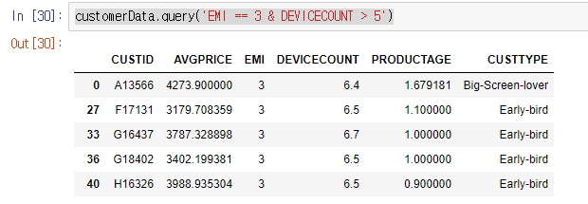
1. 데이터 조작하기
1. 원하는 행(레코드) 조회하기
데이터프레임명[( 조건식#1 )&(조건식#2)]
데이터프레임명.query(‘ 조건식‘)
조회 후 변수에 대입하여야한다.
inplace 적용이 안되기떄문
변환 타입에 대한 문자열 함수를
사용하기 위해서는 .str을 사용해야함

Slide 17
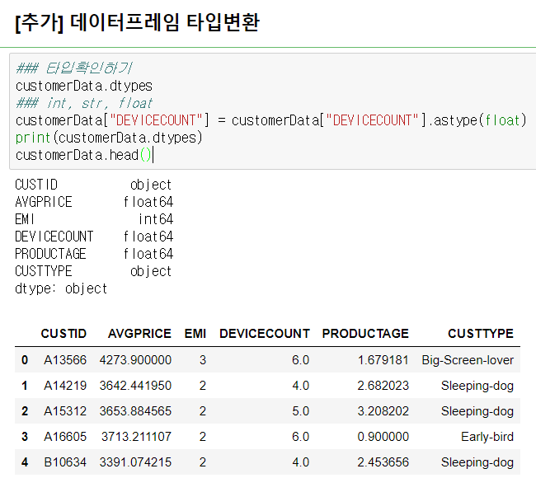
1. 데이터 조작하기
[추가] 데이터프레임 타입변환
str, float, int
데이터프레임 타입확인 → 데이터프레임명.dtypes
데이터프레임 타입변환 → 데이터프레임명[‘컬럼명’] = 데이터프레임명[‘컬럼명’].astype(float)
### 타입확인하기
customerData.dtypes
### int, str, float
customerData["DEVICECOUNT"] =
customerData["DEVICECOUNT"].astype(float)
print(customerData.dtypes)
customerData.head()

Slide 18
실습
kopo_customerdata 데이터 에서
gender == male 이면서 email > 0 인
데이터를 추출하세요
hint: kopo_customerData.GENDER.str[0:4]

Slide 19
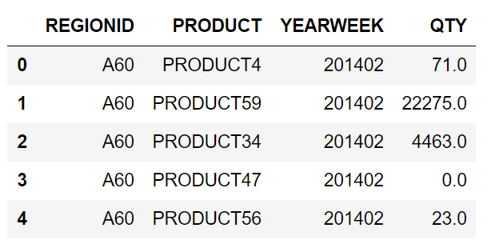
프로젝트 실습
데이터 설명 (kopo_channel_seasonality_new)
Column Name | Column Type | Column description | 키 | 길이 | 비고
REGIONID | str | 지역 정보 | 1 | 20 | 미국, 영국 등
PRODUCT | str | 상품 정보 | 1 | 20 | TV, 냉장고 등
YEARWEEK | int | 연주차 정보 | 1 | 6
QTY | float | 판매량 Sellout |  |  | 음수 반품 값 有

Slide 20
프로젝트 실습
Raw
Data
A
전처리된
데이터
B
C
데이터 전처리
추세선 도출
추세선
계절성 지수 산출
계절성 지수
입력 DB
1
3
4
출력 DB
타입 통합 & 불량 데이터 처리
Outlier 제거
계절성 지수 계산
데이터 타입 통합
음수(-) 인 판매량 데이터가 관찰됨
- 이유: 반품 처리량 반영
- 영향: 계절성 지수 왜곡
- 해결: (-)값을 0으로 대체함
※ 확인 결과 대부분 음수 데이터의
절대량값이 크지 않아 중요성 적음
지역/상품/연도별 판매량 산출 => 지역/상품/연도별 판매량 산출 (Group by 활용)
소스데이터와 키 (지역,상품,연도) 키로 조인한다.
계절성 지수를 산출한다.
⇒ (계절성 지수) = (실 QTY) /
(지역/상품/연도별 판매량)
5
주차별 효과 계산
지역/상품/주차별 지수 산출 (Group by 활용)
2
데이터 통합
연도별 주차수가 다른 Year가 관찰됨
- 이유: 1년이 365(366)일이므로
필연적으로 53주차가 때때로 발생
- 영향: 주차별 평균 계절성지수 산출
시 주차수가 통일되지 않음
- 해결: 53주차 데이터를 제거함

Slide 21
프로젝트 실습
[데이터타입 통합]
kopo_channel_seasonality_new.csv 파일을 불러온 후
selloutData 변수에 담으세요 이후
QTY컬럼→실수(float), 이외컬럼→문자(str)로 변경하세요

Slide 22
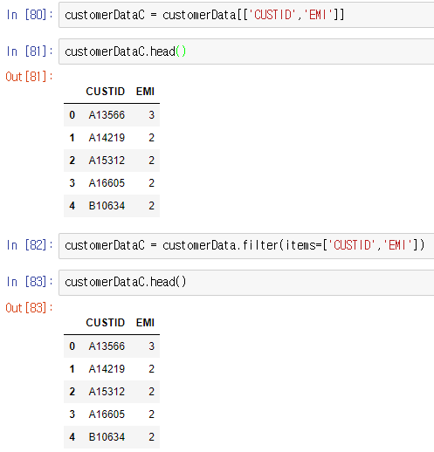
1. 데이터 조작하기
2. 원하는 컬럼 조회하기
데이터프레임명[ [ ‘컬럼명1’, ‘컬럼명2’ ] ]
데이터프레임명.filter(items=[ ‘컬럼명1’, ‘컬럼명2’])
# 데이터프레임 리스트 활용하기
customerDataC = customerData[['CUSTID','EMI’]]
# filter 함수 활용하기
customerDataC = customerData.filter(items=['CUSTID','EMI'])
customerDataC.head()

Slide 23
1. 데이터 조작하기
2. 원하는 컬럼 조회하기
데이터프레임명[ [ ‘컬럼명1’, ‘컬럼명2’ ] ]
데이터프레임명.filter(items=[ ‘컬럼명1’, ‘컬럼명2’])

Slide 24
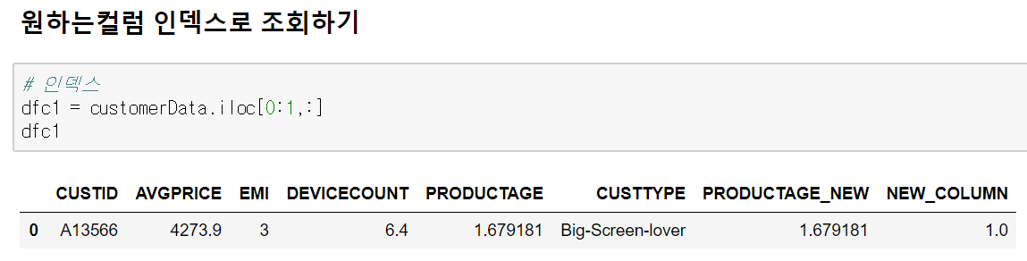
1. 데이터 조작하기
3. 인덱스 활용하여 조회하기 (iloc)
데이터프레임명.iloc[ 0:2 , 0:5 ] # 앞에는 행 인덱스 뒤에는 열 인덱스 ‘:’ 만 활용 시 전체
list 값
0~1전까지
: 전체다
[0,2,3] 0,2,3번째 인덱스 컬럼
몇행 몇열
# 인덱스로 조회하기
dfc1 = customerData.iloc[0:1,:]
dfc1
customerDataColumns = customerData.columns
csIdColNo = csDataColumns.get_loc(“CUSTID”)
csTypeColNo = csDataColumns.get_loc(“CUSTTYPE”)
result = customerData[ : , csIdColNo:csTypeColNo]
인데스 사용 시: 형상 변경 시 인덱스 선언 부분만 수정가능
colNo를 주입해도 코드가 길어진다.
값 사용 시 : 가독성이 좋다. 하지만 형상변경 시 찾아다니며 변경

Slide 25
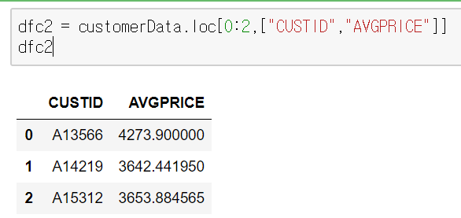
1. 데이터 조작하기
3. 인덱스 활용하여 조회하기 (loc)
데이터프레임명.loc[ : , : ] # 앞에는 행 인덱스 뒤에는 열 인덱스 ‘:’ 만 활용 시 전체
# 인덱스로 조회하기
dfc2 = customerData.loc[0:2,: [“CUSTID”,”AVGPRICE”]]
dfc2

Slide 26
1. 데이터 조작하기
4. 이상 데이터 정제하기
데이터 중 이상치 다른 값으로 정제
분석할 데이터 중 지속년도가 1년 미만은 너무 적어서 1로 변경
해줘야하는데 어떻게 하지?

Slide 27
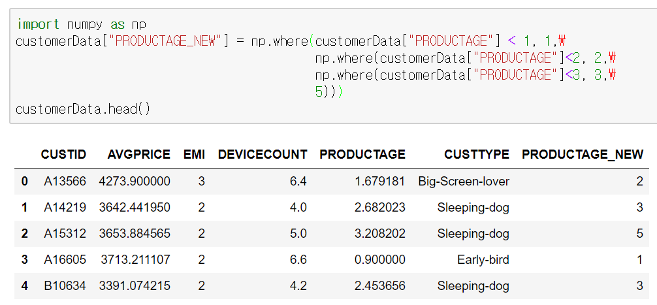
1. 데이터 조작하기
4. 이상 데이터 정제하기
데이터프레임명[‘컬럼명‘] = np.where( 조건식, yes값, no값)
# numpy 라이브러리
import numpy as np
#컬럼 추가 생성 및 조건에 따른 컬럼명 변경
customerData["PRODUCTAGE_NEW"]=\ np.where(customerData["PRODUCTAGE"] < 1, 1, customerData["PRODUCTAGE"])
조건식
Yes
No

Slide 28
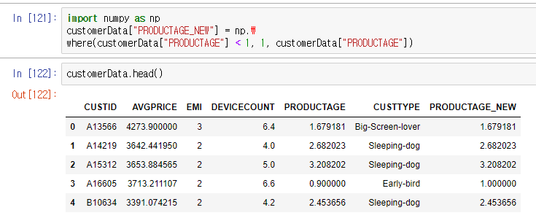
1. 데이터 조작하기
4. 이상 데이터 정제하기
데이터프레임명[‘컬럼명‘] = np.where( 조건식, yes값, no값)
customerData["PRODUCTAGE_NEW"] = np.where(customerData["PRODUCTAGE"] < 1, 1,\
np.where(customerData["PRODUCTAGE"]<2, 2,\
np.where(customerData["PRODUCTAGE"]<3, 3,\
5)))
customerData.head()

Slide 29
실습
productage가 1보다작으면 1 2보다작으면2 3보다작으면3
이외는 5라고 새로운 컬럼 product_age_new를 생성하세요

Slide 30
프로젝트 실습
Raw
Data
A
전처리된
데이터
B
C
데이터 전처리
추세선 도출
추세선
계절성 지수 산출
계절성 지수
입력 DB
1
3
4
출력 DB
타입 통합 & 불량 데이터 처리
Outlier 제거
계절성 지수 계산
데이터 타입 통합
음수(-) 인 판매량 데이터가 관찰됨
- 이유: 반품 처리량 반영
- 영향: 계절성 지수 왜곡
- 해결: (-)값을 0으로 대체함
※ 확인 결과 대부분 음수 데이터의
절대량값이 크지 않아 중요성 적음
지역/상품/연도별 판매량 산출 => 지역/상품/연도별 판매량 산출 (Group by 활용)
소스데이터와 키 (지역,상품,연도) 키로 조인한다.
계절성 지수를 산출한다.
⇒ (계절성 지수) = (실 QTY) /
(지역/상품/연도별 판매량)
5
주차별 효과 계산
지역/상품/주차별 지수 산출 (Group by 활용)
2
데이터 통합
연도별 주차수가 다른 Year가 관찰됨
- 이유: 1년이 365(366)일이므로
필연적으로 53주차가 때때로 발생
- 영향: 주차별 평균 계절성지수 산출
시 주차수가 통일되지 않음
- 해결: 53주차 데이터를 제거함

Slide 31
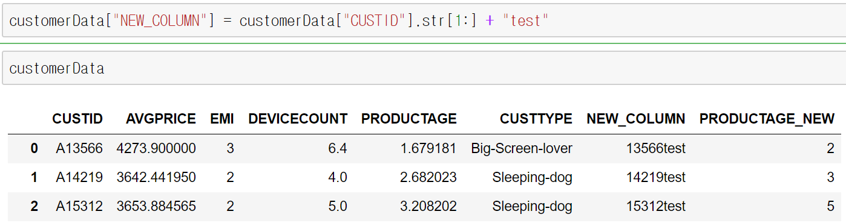
1. 데이터 조작하기
4-1. 데이터 조작
데이터프레임명[“컬럼명”] = 데이터프레임명[“컬럼명”].str[0:4] + “test”

Slide 32
프로젝트 실습
[불량 데이터 처리]
kopo_channel_seasonality_new.csv 자료를 담은
selloutData 변수에서
QTY컬럼 음수(반품)를 0으로 변경한 값을 QTY_NEW
컬럼에 담으세요

Slide 33
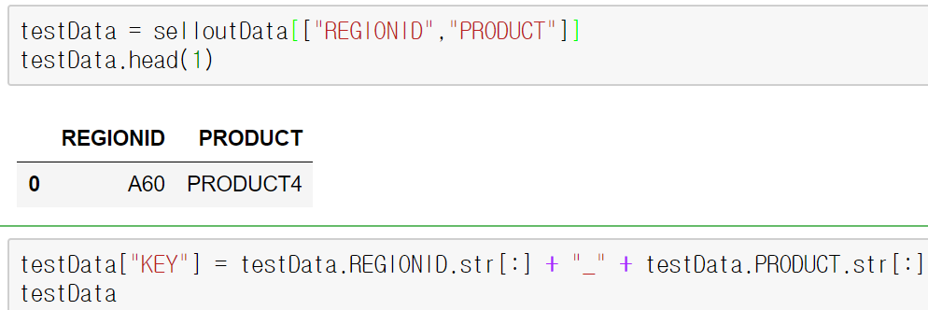
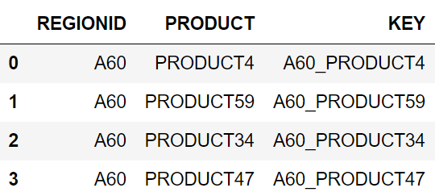
프로젝트 실습
[데이터 통합]
selloutData 자료에서
YEAR, WEEK 컬럼을 생성하고 WEEK 가 52 이하인
데이터만 조회한 후 refinedSelloutData 변수에 담으세요
힌트: 새로운 컬럼 생성방법 데이터프레임명[‘KEY] = 데이터프레임명[‘REGIONID’] + 데이터프레임명[‘PRODUCT] → A60PRODUCT4

Slide 34
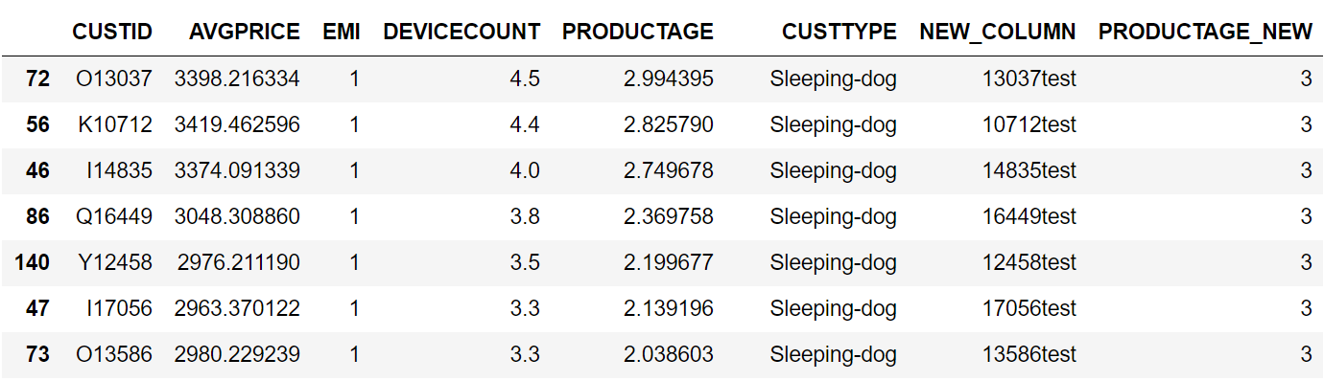
1. 데이터 조작하기
5. 데이터 정렬하기
데이터프레임명.sort_values([‘컬럼1’,’컬럼2’,..], ascending=[True, False], inplace=True)
customerData.sort_values([“EMI",“PRODUCTAGE"], ascending=[True,False], inplace=True)
기본은 오름차순 정렬

Slide 35
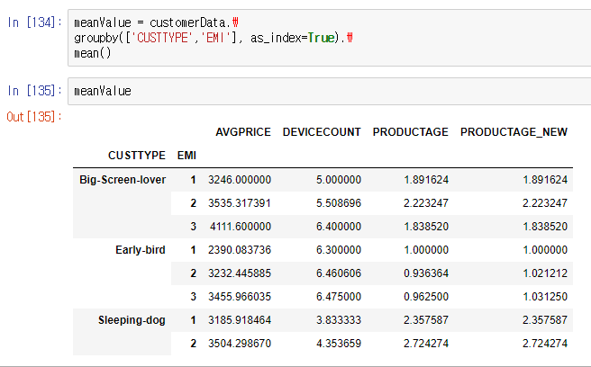
1. 데이터 조작하기
6. 데이터 요약분석하기
데이터프레임명.groupby([‘그룹 컬럼명’]).집계함수
# 평균 구하기
meanValue = customerData.\
groupby(['CUSTTYPE','EMI'], as_index=True).\
mean()
print(meanValue)
mean(), max(), min(), std() 등 집계함수
사용 가능함
특정 컬럼에 대해서만 groupkey 적용 시
[[ 컬럼명 ]] 기입
groupby 함수는 종료 후
reset_index()를 통해 인덱스를 초기화 시킴

Slide 36
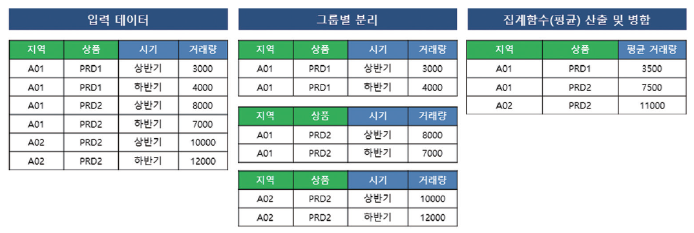
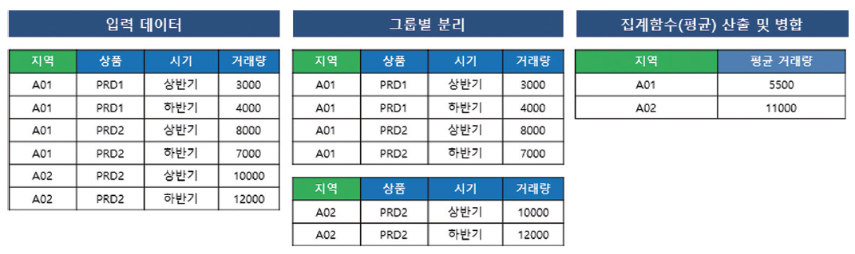
1. 데이터 조작하기
6. 데이터 요약분석하기
그룹단위를 어떻게 분리하느냐에 따라서
분석 레벨이 달라진다!

Slide 37
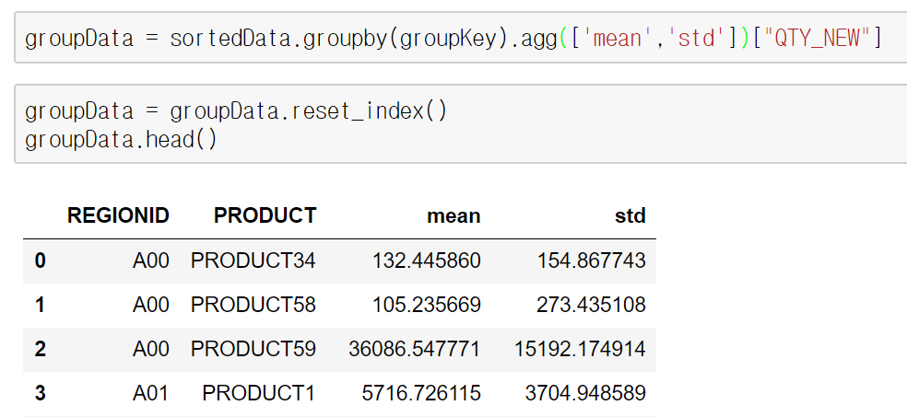
1. 데이터 조작하기
6. 데이터 요약분석하기 (심화 - 다중 집계)
데이터프레임명.groupby([‘그룹 컬럼명’]).agg([‘mean’,’std’])[“QTY_NEW”]
# 평균 및 표준편차 구하기
groupData = sortedData.\
groupby([‘REGIONID’,’PRODUCT’]).agg\
([‘mean’,’std’])[‘QTY_NEW’]
mean(), max(), min(), std() 등 집계함수
사용 가능함

Slide 38
실습
EMI 별 MAX 값을 구하세요

Slide 39
프로젝트 실습
Raw
Data
A
전처리된
데이터
B
C
데이터 전처리
추세선 도출
추세선
계절성 지수 산출
계절성 지수
입력 DB
1
3
4
출력 DB
타입 통합 & 불량 데이터 처리
Outlier 제거
계절성 지수 계산
데이터 타입 통합
음수(-) 인 판매량 데이터가 관찰됨
- 이유: 반품 처리량 반영
- 영향: 계절성 지수 왜곡
- 해결: (-)값을 0으로 대체함
※ 확인 결과 대부분 음수 데이터의
절대량값이 크지 않아 중요성 적음
지역/상품/연도별 판매량 산출 => 지역/상품/연도별 판매량 산출 (Group by 활용)
소스데이터와 키 (지역,상품,연도) 키로 조인한다.
계절성 지수를 산출한다.
⇒ (계절성 지수) = (실 QTY) /
(지역/상품/연도별 판매량)
5
주차별 효과 계산
지역/상품/주차별 지수 산출 (Group by 활용)
2
데이터 통합
연도별 주차수가 다른 Year가 관찰됨
- 이유: 1년이 365(366)일이므로
필연적으로 53주차가 때때로 발생
- 영향: 주차별 평균 계절성지수 산출
시 주차수가 통일되지 않음
- 해결: 53주차 데이터를 제거함

Slide 40
프로젝트 실습
refinedData 에서 →
지역, 상품, 연주차 단위로 정렬하여
sortedData 변수에 담으세요

Slide 41
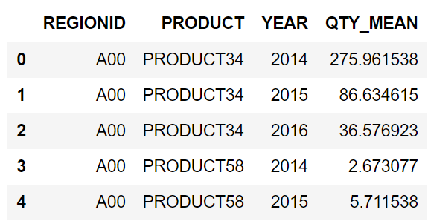
프로젝트 실습
[지역, 상품, 연도 별 집계]
sortedData 에서 지역, 상품 단위
판매량(QTY_NEW) 의 평균 연산 후
groupData 변수에 담으세요
이후 컬럼명을 QTY_MEAN로 변경하세요

Slide 42
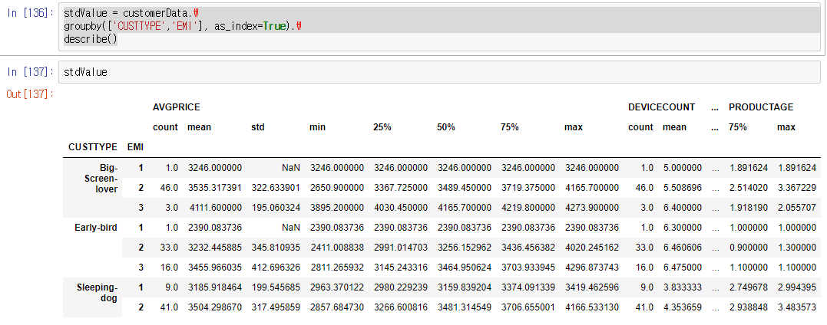
1. 데이터 조작하기
6. 데이터 요약분석하기
데이터프레임명.groupby([‘컬럼명’]).describe()
# 기본통계치 구하기
stdValue = customerData.\
groupby(['CUSTTYPE','EMI'], as_index=True).\
describe()

Slide 43
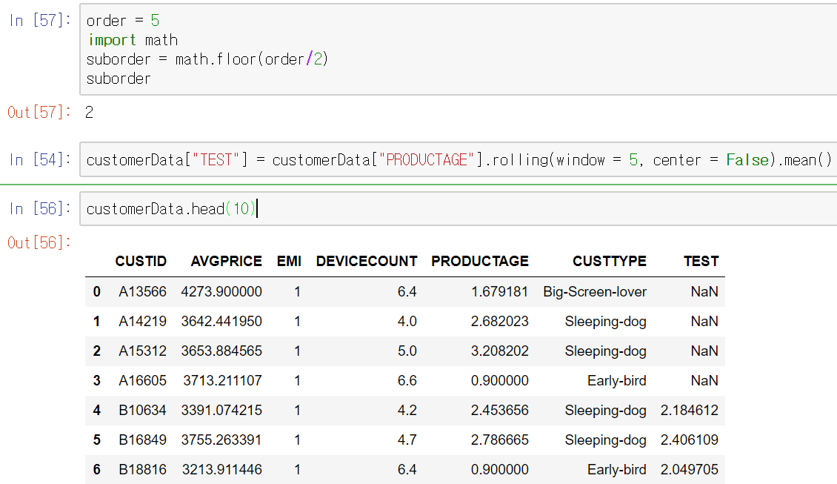
1. 데이터 조작하기
7. 데이터 연산하기 (심화 - 고급)
데이터프레임명.rolling(window = 5, center = False).mean()
# 이동평균 구간 정의
order = 5
import math
suborder = math.floor(order/2)
suborder
# 연산
customerData["TEST"] = customerData["PRODUCTAGE"].rolling(window = 5, center = False).mean()

Slide 44
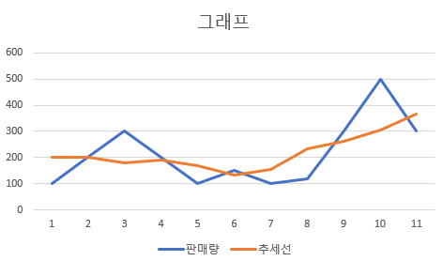
참조. 이동평균법
추세를 알기 쉽도록 구간을 옮겨가면서 내는 평균
추세구간 : 5구간
주차 정보 | 1 | 2 | 3 | 4 | 5 | 6 | 7 | 8 | 9 | 10 | 11
판매량 | 100 | 200 | 300 | 200 | 100 | 150 | 100 | 120 | 300 | 500 | 300
추세선 | 200 | 200 | 180 | 190 | 170 | 134 | 154 | 234 | 264 | 305 | 367
3주기준 자기포함
양옆 날개 2개씩 펼친 평균
4주기준 자기포함
양옆 날개 2개씩 펼친 평균

Slide 45
2. 데이터 합치기
왜 데이터를 합치나요?
1
추가 속성 값을 추가하는 경우
2
동일한 컬럼 데이터를 합치는 경우
Python 기본사용법 및 Pandas 라이브러리 활용하기

Slide 46
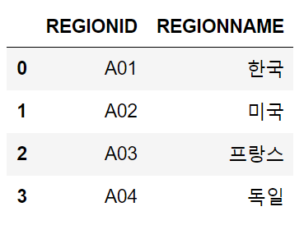
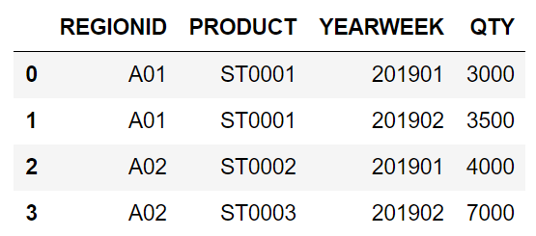
시작하기 전에…
데이터 설명 (join_region_master) / (join_kopo_product_volume)
Column Name | Column Type | Column description | 키 | 길이 | NULL 허용 | 비고
REGIONID | VARCHAR | 지역ID 정보 | 1 | 40 | N
REGIONNAME | VARCHAR | 지역이름 정보 |  | 40 | Y
Column Name | Column Type | Column description | 키 | 길이 | NULL 허용 | 비고
REGIONID | VARCHAR | 지역ID 정보 | 1 | 40 | N
PRODCUT | VARCHAR | 지역이름 정보 | 1 | 40 | N
YEARWEEK | VARCHAR | 연주차정보 | 1 | 10 | N
QTY | NUMBER | 거래량

Slide 47
실습
join_region_master.csv,
join_kopo_product_volume.csv
joinMaster, joinSellout 변수에 담으세요

Slide 48
2. 데이터 합치기
1. 추가 속성값을 추가하는 경우
내가 분석하는 데이터에 연관된 다른 속성 정보를 붙이고 싶을 때
어떻게 해야 할까요?
상품 실적정보 데이터
속성값이 추가된 최종데이터
지역이름정보 데이터

Slide 49
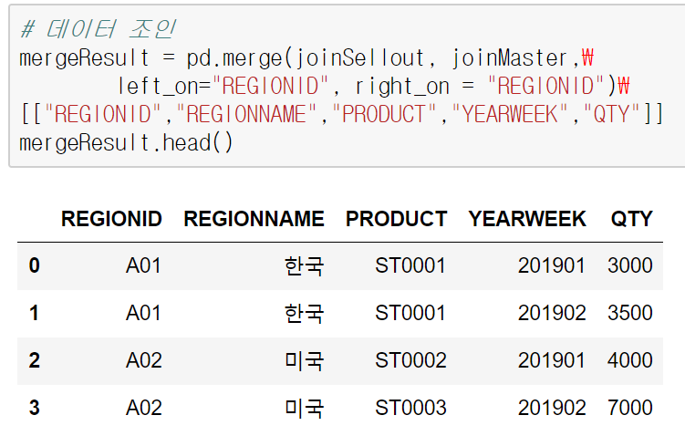
2. 데이터 합치기
1. 추가 속성값을 추가하는 경우
데이터 조인 : pd. merge(데이터프레임명1, 데이터프레임명2, left_on=‘데이터프레임1 조인 키’ right_on=‘데이터프레임2 조인 키’, how = “left”)
* how 파라미터 기본값은 inner
# 데이터 조인
mergeResult = pd.merge(joinSellout, joinMaster,\
left_on="REGIONID", right_on = "REGIONID")\
[["REGIONID","REGIONNAME","PRODUCT","YEARWEEK","QTY"]]
mergeResult.head()
https://pandas.pydata.org/pandas-docs/stable/generated/pandas.DataFrame.merge.html

Slide 50
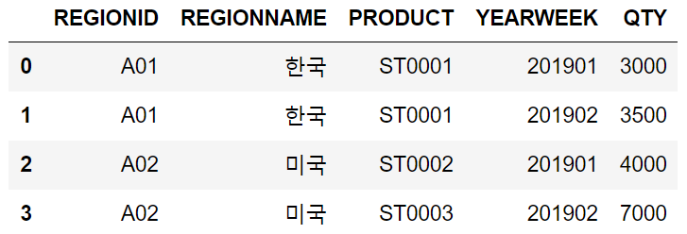
3. 데이터 조인
1. INNER (교집합)
테이블의 키를 정의하고 키가 존재하는 키 자료만 조인
A03, A04 데이터가 A 테이블에는 없네
4건중에 A01,A02만 같음
A
B
A77
A03
A04
A01
A02
서로 키값이 있는 경우만
조인한다

Slide 51
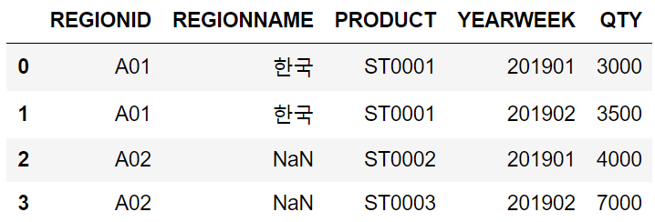
3. 데이터 조인
2. LEFT
LEFT 데이터를 무조건 다 살려야되!!
4건중에 A01만 같음
A
B
A02
A77
A01
서로 키값이 있는 경우만
조인한다

Slide 52
프로젝트 실습
Raw
Data
A
전처리된
데이터
B
C
데이터 전처리
추세선 도출
추세선
계절성 지수 산출
계절성 지수
입력 DB
1
3
4
출력 DB
타입 통합 & 불량 데이터 처리
Outlier 제거
계절성 지수 계산
데이터 타입 통합
음수(-) 인 판매량 데이터가 관찰됨
- 이유: 반품 처리량 반영
- 영향: 계절성 지수 왜곡
- 해결: (-)값을 0으로 대체함
※ 확인 결과 대부분 음수 데이터의
절대량값이 크지 않아 중요성 적음
지역/상품/연도별 판매량 산출 => 지역/상품/연도별 판매량 산출 (Group by 활용)
소스데이터와 키 (지역,상품,연도) 키로 조인한다.
계절성 지수를 산출한다.
⇒ (계절성 지수) = (실 QTY) /
(지역/상품/연도별 판매량)
5
주차별 효과 계산
지역/상품/주차별 지수 산출 (Group by 활용)
2
데이터 통합
연도별 주차수가 다른 Year가 관찰됨
- 이유: 1년이 365(366)일이므로
필연적으로 53주차가 때때로 발생
- 영향: 주차별 평균 계절성지수 산출
시 주차수가 통일되지 않음
- 해결: 53주차 데이터를 제거함

Slide 53
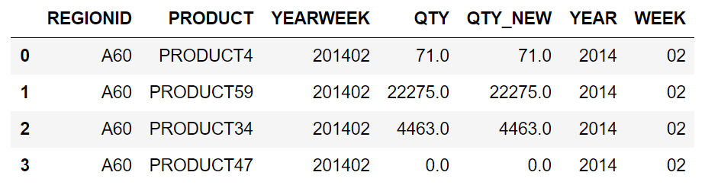
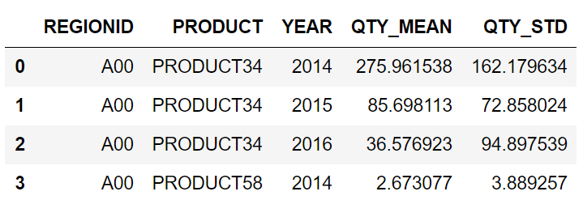
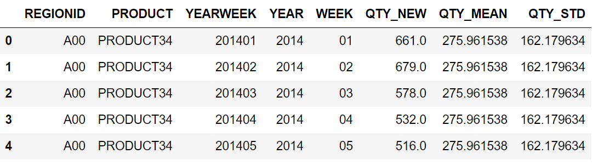
프로젝트 실습
refinedSelloutData와 groupData를
[REGIONID, PRODUCT, YEAR] 키로 조인하여
mergedData 변수에 아래와 같이 담으세요

Slide 54
프로젝트 실습
Raw
Data
A
전처리된
데이터
B
C
데이터 전처리
추세선 도출
추세선
계절성 지수 산출
계절성 지수
입력 DB
1
3
4
출력 DB
타입 통합 & 불량 데이터 처리
Outlier 제거
계절성 지수 계산
데이터 타입 통합
음수(-) 인 판매량 데이터가 관찰됨
- 이유: 반품 처리량 반영
- 영향: 계절성 지수 왜곡
- 해결: (-)값을 0으로 대체함
※ 확인 결과 대부분 음수 데이터의
절대량값이 크지 않아 중요성 적음
지역/상품/연도별 판매량 산출 => 지역/상품/연도별 판매량 산출 (Group by 활용)
소스데이터와 키 (지역,상품,연도) 키로 조인한다.
계절성 지수를 산출한다.
⇒ (계절성 지수) = (실 QTY) /
(지역/상품/연도별 판매량)
5
주차별 효과 계산
지역/상품/주차별 지수 산출 (Group by 활용)
2
데이터 통합
연도별 주차수가 다른 Year가 관찰됨
- 이유: 1년이 365(366)일이므로
필연적으로 53주차가 때때로 발생
- 영향: 주차별 평균 계절성지수 산출
시 주차수가 통일되지 않음
- 해결: 53주차 데이터를 제거함

Slide 55
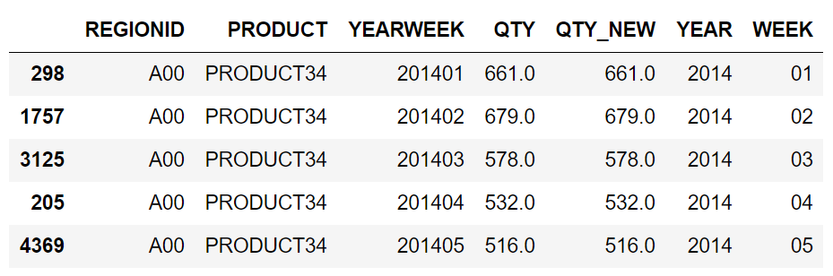
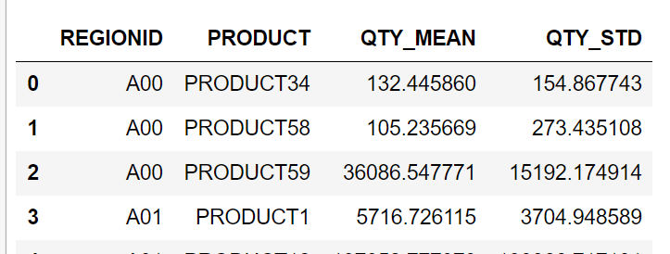
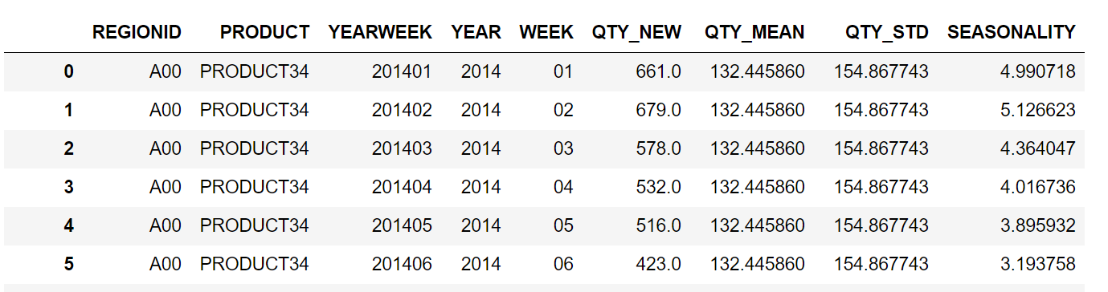
프로젝트 실습
계절성 지수는
QTY_NEW / QTY_MEAN
으로 산출한다.

Slide 56
프로젝트 실습
마지막으로 [지역, 상품, 주차] 별
계절성 지수, 판매량 평균 값을
조별 산출하세요.

Slide 57
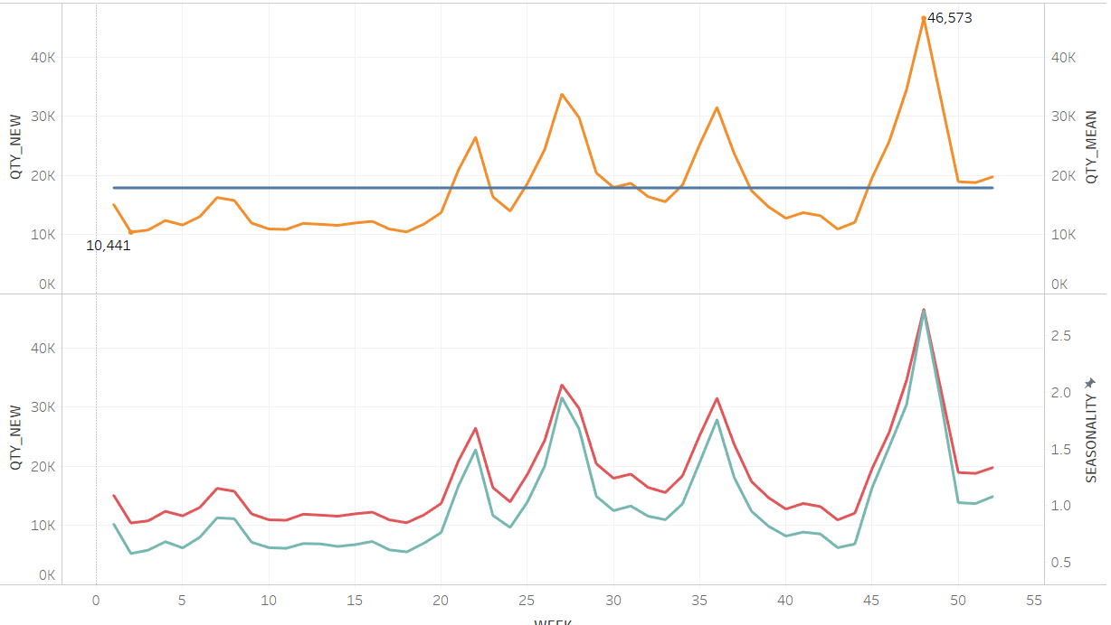

Slide 58
2. 데이터 합치기
2. 동일한 컬럼 데이터를 합치는 경우
내가 분석하는 데이터에 연관된 다른 속성 정보를 붙이고 싶을 때
어떻게 해야 할까요?
분석 데이터
100건
50건
50건
조건 성립
로직
조건 부합
로직
데이터 병합

Slide 59
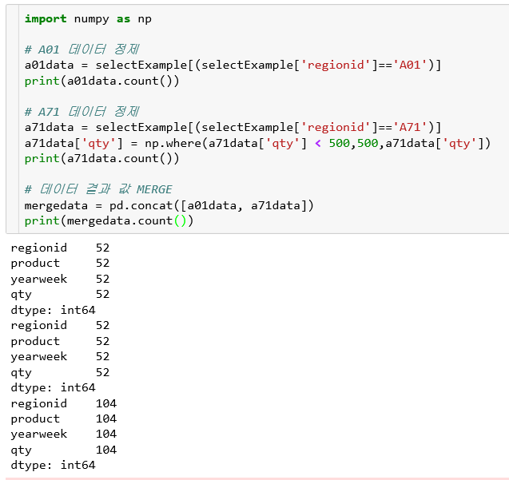
2. 데이터 합치기
2. 동일한 컬럼 데이터를 합치는 경우
데이터 조인 : pd. concat([데이터프레임명1, 데이터프레임명2])
import numpy as np
# A01 데이터 정제
a01data = selectExample[(selectExample['regionid']=='A01')]
print(len(a01data))
# A71 데이터 정제
a71data = selectExample[(selectExample['regionid']=='A71')]
a71data['qty'] = np.where(a71data['qty'] < 500,500,a71data['qty'])
print(len(a71data))
# 데이터 결과 값 MERGE
mergedata = pd.concat([a01data, a71data], axis=0)
print(len(mergedata))

Slide 60
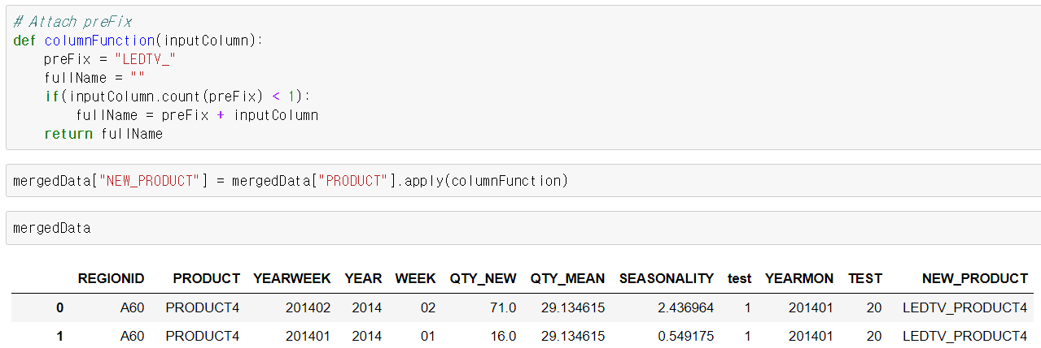
1. 그룹바이 심화
컬럼 값 활용 일반함수 적용
def columnFunction(inputColumn): ………… (일반함수)
return returnValue
# Attach preFix
def columnFunction(inputColumn):
preFix = "LEDTV_"
fullName = ""
if(inputColumn.count(preFix) < 1):
fullName = preFix + inputColumn
return fullName

Slide 61
5. 핵심정리 및 Q&A
요약
1
데이터를 불러온 후 원하는 데이터로 조작하는 방법을 기억
2
외부데이터의 속성 연계방법 및 데이터 분석 중 조건 분기 후 합치는 방법을 기억

Slide 62




5. 핵심정리 및 Q&A
감사합니다.

Slide 63
Pandas를 활용한 데이터 조작
(심화과정)
김효관

Slide 64
교육목표: 데이터 분석 고급 과정
CONTENTS
CONTENTS
1
그룹바이 심화
2
Missing Value 처리
3
피벗 활용하기

Slide 65
1. 그룹바이 심화
1. 그룹바이 개념 설명
그룹단위를 어떻게 분리하느냐에 따라서
분석 레벨이 달라진다!

Slide 66
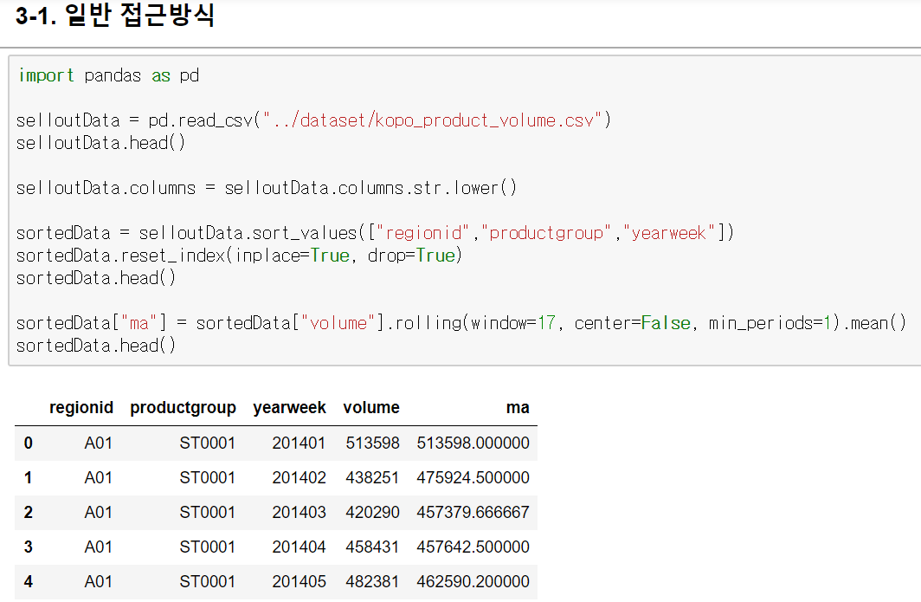
1. 그룹바이 심화
1. 일반 분석 (기본 접근방법)
전체 데이터셋이 이동평균 계산을 적용한다.

Slide 67
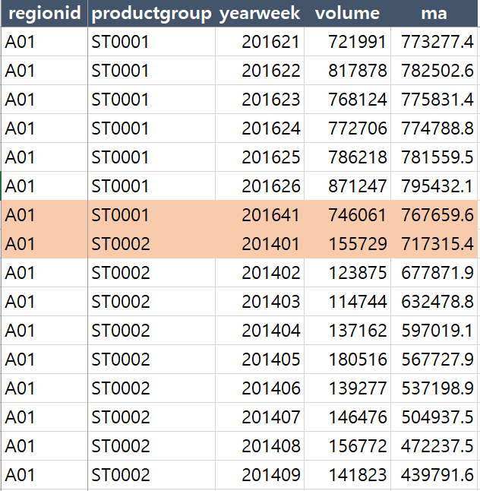
1. 그룹바이 심화
1. 일반 분석 (기본 접근방법)
데이터 확인 시 (.to_csv(../))
펼치려는 로직이
다른 카테고리에 영향을 미치게되어
제대로된 추세선을 그리지 못한다!

Slide 68
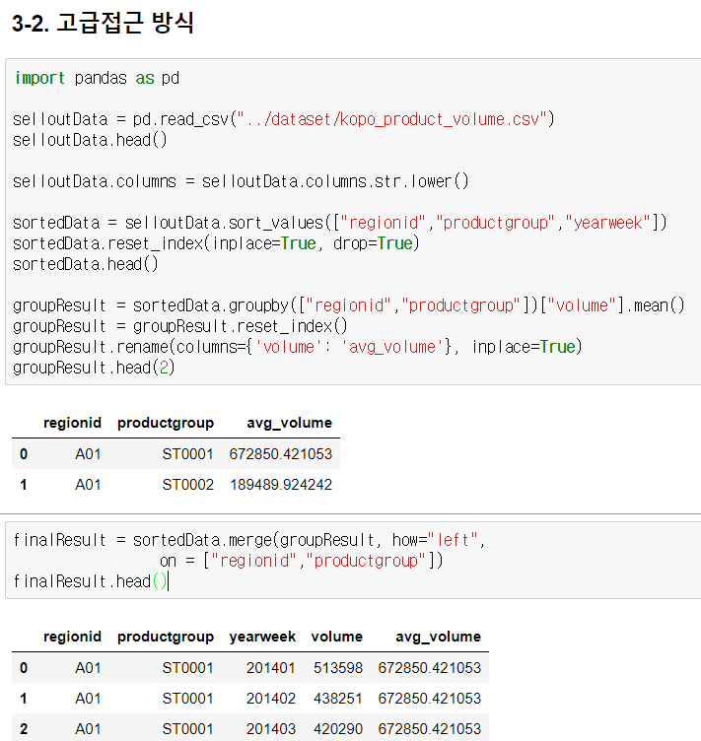
1. 그룹바이 심화
2. 집계 분석 (1단계 업 분석방법)
카테고리별 평균거래량을 적용한다.
카테고리별 평균 거래량을
활용하기 때문에
실제 평균치가 너무 큰범위에서
수행된다.

Slide 69
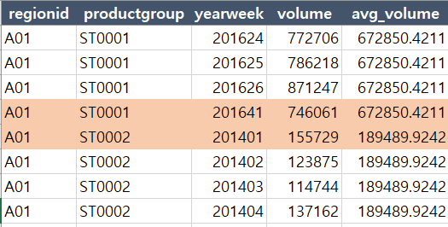
1. 그룹바이 심화
2. 집계 분석 (1단계 업 분석방법)
데이터 확인 시 (.to_csv(../))
카테고리는 구분하였으나
고급함수 통계값을 활용한
값을 활용하지 못하였다.

Slide 70
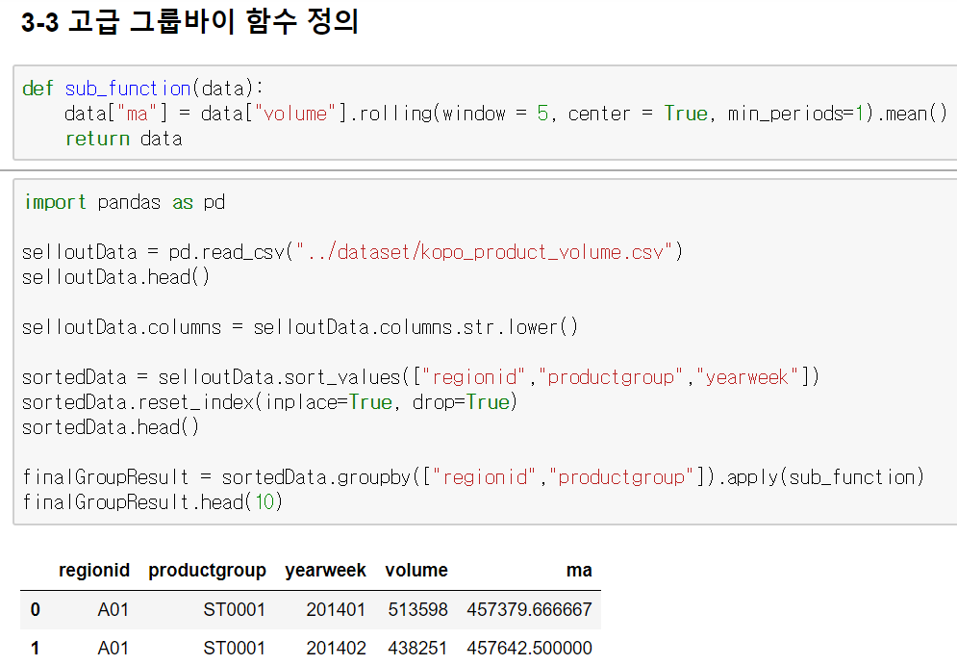
1. 그룹바이 심화
3. 집계 분석 (고급 분석방법)
카테고리별 고급함수를 적용한다.
카테고리에 영향을 미치지
않고 정확한 추세를
반영가능하다.

Slide 71
1. 그룹바이 심화
3. 집계 분석 (고급 분석방법)
디버깅방법
eachData = groupData.get_group(list(groupData.groups)[0])
eachData.head()

Slide 72
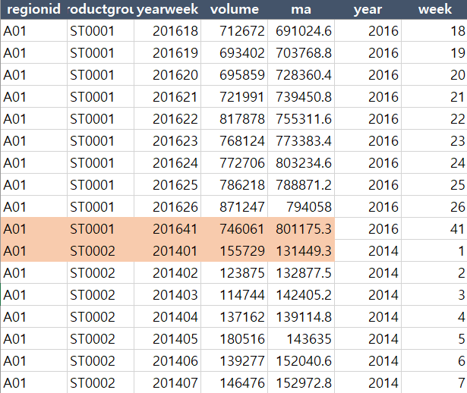
1. 그룹바이 심화
3. 집계 분석 (고급 분석방법)
데이터 확인 시 (.to_csv(../))
추세를 정확하게
카테고리별로 분리하여 나타낸다.

Slide 73
실습
kopo_channel_seasonality 데이터를 활용하여
이동평균 값을 (regionid,product) 카테고리별
ma값을 적용하세요

Slide 74
실습
kopo_channel_seasonality 데이터를 활용하여
이동평균 값을 (regionid,product) 카테고리별
표준편차 값을 적용하세요

Slide 75
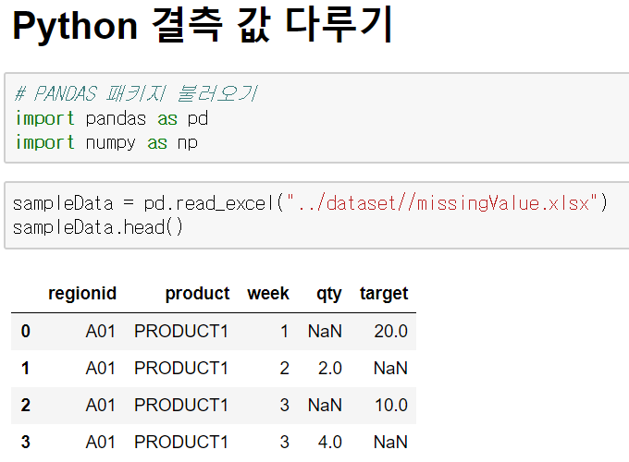
2. Missing Value 처리
비어있는 값을 채워야 한다!

Slide 76
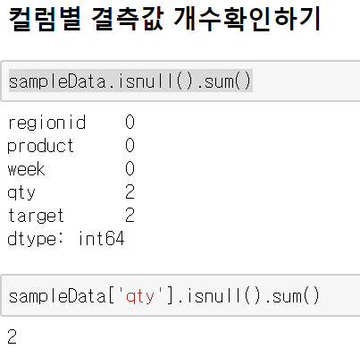
2. Missing Value 처리
컬럼별 결측값 개수 확인하기
[데이터프레임명].isnull().sum()

Slide 77

2. Missing Value 처리
1. 특정값으로 전체 null 값 채우기
[데이터프레임명].fillna(0)

Slide 78


2. Missing Value 처리
2. 특정 순서로 채우기
[데이터프레임명].fillna(method=“bfill) * ffill

Slide 79

2. Missing Value 처리
3. 통계치로 채우기
[데이터프레임명].fillna([데이터프레임명].mean())

Slide 80

2. Missing Value 처리
4. 다른 컬럼의 값으로 채우기
[데이터프레임명].fillna([데이터프레임명].mean())

Slide 81
3. 피벗 활용하기
PIVOT / UNPIVOT
1
데이터 분석 시 PIVOT 형태가 데이터 관리가 용이하다
2
화면에 표시될 때는 UNPIVOT 형태를 많이 활용한다
3
PIVOT , UNPIVOT은 다양한 형태로 활용된다
Python 기본사용법 및 Pandas 라이브러리 활용하기

Slide 82


3. 피벗 활용하기
1. PIVOT (행을 열로)
pivot : 데이터프레임명.pivot_table( index = [‘고정key컬럼1’,’고정key컬럼2’], columns=‘pivot대상컬럼명’, values=‘피벗산대상컬럼’, aggfunc=“mean”)
pivotResult = selloutData.\
pivot_table(index = ['REGIONID','PRODUCT'],
columns='YEARWEEK', values='QTY',
aggfunc="mean")
pivotResult2 = pivotResult.reset_index()
Python 기본사용법 및 Pandas 라이브러리 활용하기

Slide 83

3. 피벗 활용하기
2. UNPIVOT (열을 행으로)
unpivot : pd.melt(데이터프레임명, id_vars = [‘컬럼#1’,’컬럼#2’], var_name='YEARWEEK', value_name='QTY')
unpivotResult = pd.melt(
pivotResult2, id_vars=['REGIONID', 'PRODUCT'],
var_name='YEARWEEK', value_name='QTY')
unpivotResult
Python 기본사용법 및 Pandas 라이브러리 활용하기

Slide 84
3. 핵심정리 및 Q&A
요약
1
데이터 분석에서 그룹별 분석은 중요하지만 제대로 사용해야한다.
2
결측치를 다루는 방법을 정확하게 이해해야 한다.
3
불러온 데이터를 원하는 형태로 변형하는 방법을 이해해야 한다.

Slide 85
5. 핵심정리 및 Q&A
감사합니다.

